Slide 1
Fevereiro/2017
Número de participantes
19.951 RG: 10.033 RP: 2.633 RG-UNIS: 7.285
Benefícios de risco
9.267 contratações
RG: 6.096 (60,76% dos participantes RG) RP: 1.051 (39,92% dos participantes RP) RG-UNIS: 2.120 (29,10% dos participante RG-UNIS)

Slide 2
Fevereiro/2017
Número de participantes
EVOLUÇÃO EM 2016

Slide 3
Março/2017
Atividades de investimentos
Valor acumulado SP-PREVCOM: R$ 658.213.756,43
(PREVCOM RG + PREVCOM RP + PREVCOM RG-UNIS)
Posição em 31/03/2017

Slide 4
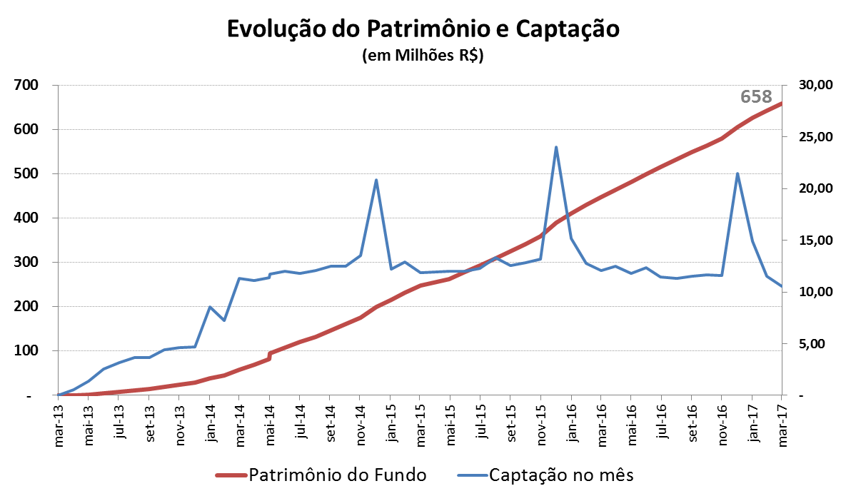
Março/2017
Atividades de investimentos
EVOLUÇÃO DA CAPTAÇÃO (em R$ milhões)
-gráfico-

Slide 5
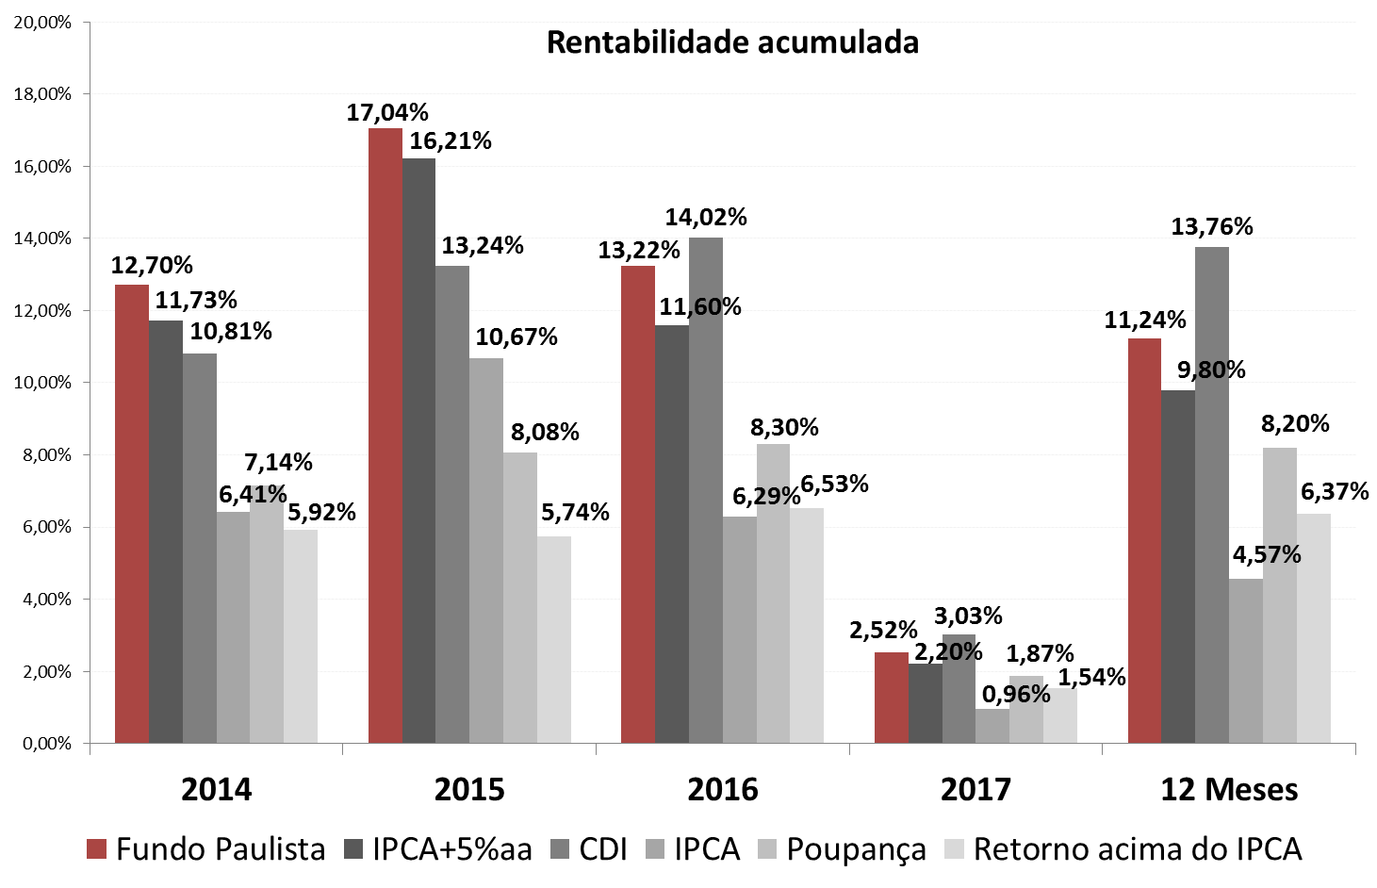
Março/2017
Atividades de investimentos
EVOLUÇÃO DA RENTABILIDADE ACUMULADA

Slide 6
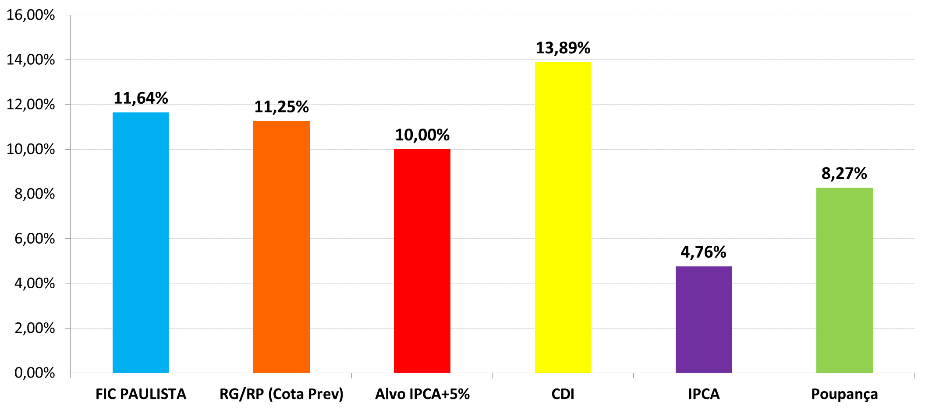
Março/2017
Atividades de investimentos
RENTABILIDADE LÍQUIDA SP-PREVCOM – ÚLTIMOS 12 MESES

